Slide 1

Construyendo conexiones sólidas:
Networking para PYMEs
DAVID BERMEJO

Slide 2








David Bermejo
Emprendedor Apasionado, 10 años de experiencia en el Desarrollo de Software y especialista en Inteligencia Artificial.
Desarrollador de software de Inteligencia Artificial específicamente en visión computacional y detección de imágenes con nuestra inteligencia artificial

Slide 4

Notes:
Antes Viviamos en pueblos -

Slide 5

El Networking es la habilidad de establecer y cultivar relaciones valiosas con otras personas para crear oportunidades y conexiones mutuamente beneficiosas.
Notes:
ISRAEL PONER UNA IMAGE DE una fiesta
A quien conozco en la fiesta
Les doy tarjetas ,
Los llevo

Slide 6

"El Networking es como construir un puente. Nos conecta con nuevas oportunidades y nos ayuda a superar obstáculos."
Notes:
Imagina que estás en una fiesta llena de personas interesantes. A medida que te mueves por la sala, tienes la oportunidad de conocer a diferentes individuos y entablar conversaciones. Al hacerlo, te das cuenta de que algunas de estas personas tienen intereses, conocimientos o conexiones que pueden ser útiles para tu vida personal o profesional.
Bueno, el networking es como esa fiesta, pero en un contexto más amplio. Se trata de establecer y cultivar relaciones con otras personas de manera intencional para construir una red de contactos valiosos y mutuamente beneficiosos. En lugar de limitarse a una sola fiesta, el networking puede ocurrir en diferentes entornos, como eventos profesionales, conferencias, reuniones informales o incluso en línea a través de plataformas sociales y profesionales.

Slide 7
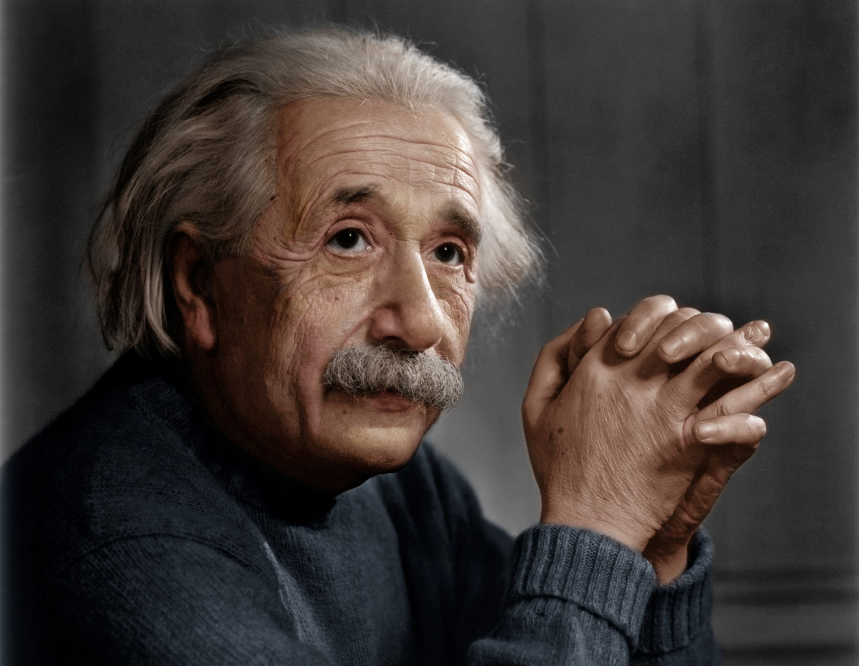
Visibilidad
Credibilidad
Rentabilidad
Notes:
El concepto de darnos a conocer.
Hablemos de EINSTEIN y su historia.

Slide 8
VISIBILIDAD

Slide 9
SPEED NETWORKING 01
Presentarte en 1 minuto
Quien soy
Qué empresa represento
Cuál es mi ventaja competitiva
Cierro con mi Nombre y Empresa

Slide 10
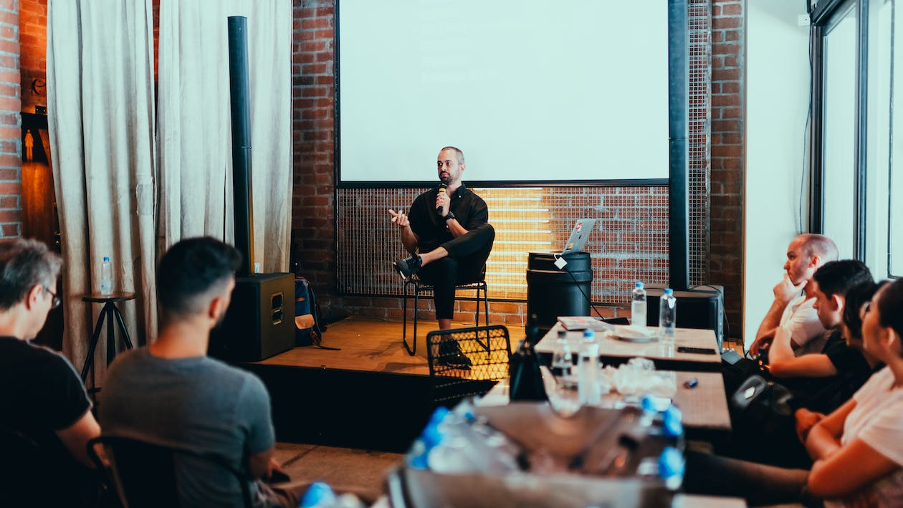

Formas de hacer Networking
• Eventos
• Conferencias
• Asociaciones
• Cámaras de comercio
• Redes sociales profesionales
Notes:
Imagina que eres dueño de una pequeña empresa que fabrica productos artesanales. Gracias a una conexión establecida en un evento de networking, logras asegurar una colaboración con una gran cadena de tiendas. Esto impulsa tu negocio y aumenta tus ventas significativamente.
Piensa en el networking como una fiesta a la que asistes. ¿Cómo te prepararías? Vestirte adecuadamente, investigar a los invitados, tener una tarjeta de presentación impactante, etc."

Slide 11

SPEED NETWORKING 02
Como utilizo el Networking en mi empresa

Slide 12
CREDIBILIDAD

Slide 13

Ejemplos prácticos de estrategias de Networking:
Escucha Activa:
Prestar atención y mostrar interés genuino en las conversaciones.
Demonstrar empatía y comprensión hacia los demás.
Generar confianza al demostrar disposición para aprender de los demás.
Búsqueda de conexiones en común:
Notes:
Imagínate que estás en una conferencia y quieres conectarte con un influencer clave en tu industria. En lugar de acercarte directamente, decides interactuar con otras personas en la sala y dejar que las conexiones se desarrollen de forma natural. Al final, logras establecer una relación valiosa con el influencer a través de un contacto en común.

Slide 14

Búsqueda de conexiones en común:
Identificar intereses, experiencias o contactos compartidos.
Establecer vínculos a través de puntos en común.
Facilitar conversaciones y establecer relaciones más sólidas.

Slide 15


SPEED NETWORKING 03
Identifica mis conectores
Notes:
ISAREL PONER AQUÍ FOTO DE UN TUBO de Agua (canilla) versus un Vaso de Agua

Slide 16

Ofrecer ayuda y apoyo:
Estar dispuesto a brindar asistencia y compartir recursos.
Proporcionar consejos, soluciones o recomendaciones relevantes.
Crear un ambiente colaborativo y positivo..

Slide 17

SPEED NETWORKING 04
En que puedo apoyar tu empresa
Notes:
ISAREL PONER AQUÍ FOTO de alguien apyando a alguien jajaja

Slide 18

Seguir el principio de reciprocidad:
Buscar oportunidades para beneficiar a otros sin expectativas inmediatas.
Ser proactivo al ofrecer ayuda, contactos o conocimientos.
Fomentar relaciones de confianza y establecer conexiones duraderas.

Slide 19

Manteniendo y cultivando las relaciones
Notes:
El networking es como cuidar un jardín. Requiere tiempo y atención constante para que las relaciones florezcan y den frutos

Slide 21
RENTABILIDAD

Slide 22

Importancia del Networking para las PYMEs
Oportunidades de negocio:
  Conexiones con empresas y profesionales relevantes.
  Colaboraciones, alianzas estratégicas y referencias.
  Acceso a nuevos mercados y segmentos.
Intercambio de conocimientos y experiencias:
  Aprendizaje de mejores prácticas.
  Consejos valiosos y conocimientos especializados.
  Mejora de procesos, resolución de problemas y toma de decisiones informadas.
Visibilidad y construcción de marca:
  Participación en eventos y ferias comerciales.
  Promoción de productos, servicios y valores únicos.
  Atracción de clientes potenciales, inversores y colaboradores estratégicos.
Notes:
Oportunidades de negocio: El networking brinda a las PYMEs la oportunidad de establecer conexiones con otras empresas y profesionales relevantes en su industria. Estas conexiones pueden generar oportunidades de negocio, como colaboraciones, alianzas estratégicas, referencias de clientes y proveedores, y la posibilidad de acceder a nuevos mercados y segmentos. La construcción de relaciones sólidas a través del networking puede abrir puertas a nuevas oportunidades y ayudar a las PYMEs a crecer y expandirse.
Intercambio de conocimientos y experiencias: El networking permite el intercambio de conocimientos y experiencias entre empresarios y profesionales de diversos sectores. Al conectarse con personas que enfrentan desafíos similares o que ya han superado obstáculos en su camino hacia el éxito, las PYMEs pueden aprender de las mejores prácticas, obtener consejos valiosos y adquirir conocimientos especializados. Este intercambio de información puede ayudar a las PYMEs a mejorar sus procesos, innovar, resolver problemas y tomar decisiones más informadas.
Visibilidad y construcción de marca: Participar activamente en eventos de networking, conferencias, ferias comerciales y otras actividades relacionadas permite a las PYMEs aumentar su visibilidad y construir su marca. El networking brinda la oportunidad de presentar y promover los productos, servicios y valores únicos de la empresa a una audiencia relevante. A medida que la empresa se hace más conocida y se establece como un referente en su sector, puede atraer la atención de clientes potenciales, inversores y colaboradores estratégicos.

Slide 23

Atreve a hacer Rondas de Negocios
Notes:
Iamgen de reuniones de empresarios

Slide 24


Atreve a Hacer Webinars
Notes:
Imagen de webinars y grupso de whatsapp

Slide 25

Errores comunes en el networking
• Ser demasiado autocomplaciente
• No prestar atención a los demás
• No seguir el seguimiento adecuado
Notes:
Imagina que vas a un evento de networking y, en lugar de escuchar y establecer conexiones genuinas, te dedicas a repartir tarjetas de presentación a diestra y siniestra sin siquiera conocer a las personas. Esto no solo no generará resultados, sino que también dejará una mala impresión.

Slide 26
"El networking es como construir una red sólida de hilos interconectados. A medida que más hilos se unen, la red se fortalece y ofrece más oportunidades y apoyo."

Slide 27






Muchas Gracias
David Bermejo
6311-4020
dbermejo@avancescr.com
Avantecds.com
david-bermejo-avantec-ds/
Quieres participar en un Evento Gratuito de Networking
https://docs.google.com/forms/d/e/1FAIpQLSfWh4jvQvJ5NY3zHyz0A-D4IizytqhT-6USHJ8GG0leKaPC5w/viewform?usp=sharing
ESCANEA EL QR
E INGRESA AL FORM

Slide 28
¡Muchas Gracias!

